Slide 1
DPOP组技术框架设计
基础技术框架是基于SpringMVC+Mybatis+Velocity+Jquery）,由于DPOP组是负责内部运营产品系统的开发，需轻量便捷的MVC框架，对比struts2框架SpringMVC更轻便，且基于方法级别注入，漏洞少，故选用SpringMVC。选择Mybatis而不选择Hibernate是因为Hibernate全而重，对于产品项目需要做SQL优化的很不适合。而Mybatis轻而灵，可以优化SQL,估选择了Mybatis。前端使用最常见的Velocity+Jquery减少项目成员的学习成本，加快开发效率。

Slide 2
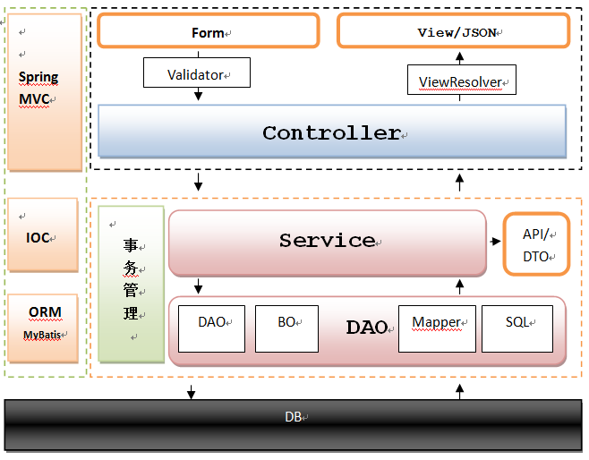
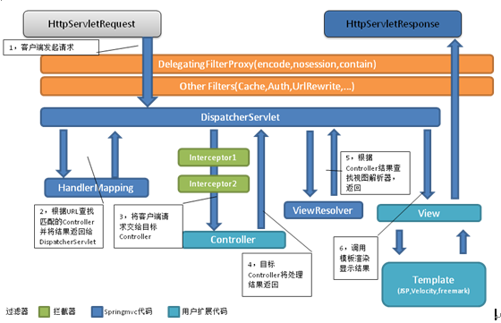
DPOP基础技术框架设计
1、框架设计理念： 框架开闭原则 业务代码只关注业务，基础方法框架提供 前端与后端完全解耦 提高开发效率而非限制开发 3、框架层次： | 2、框架特点： DB表模型变化，只需重新生成BaseBo和BaseMapper 业务扩展简便，业务只是编排基础方法 前端只需关注Velocity模板和数据接口 设计好数据库模型，到浏览器查询只需2分钟 4：框架请求流转流程：

Slide 3
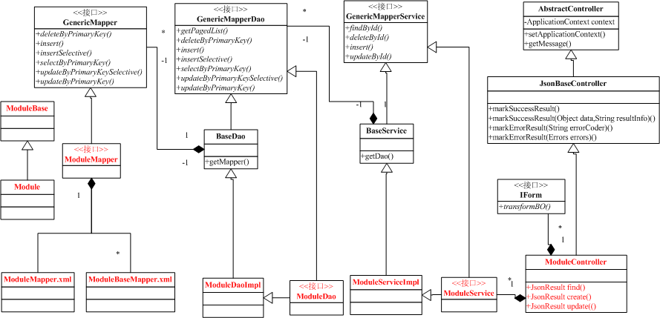
各层继承耦合关系：Module是模块的名称
框架基类，架构体系集成基础方法
业务层代码，代码工具生产无需手工写:
BO←Mapper←DAO←Service←Contorller

Slide 4
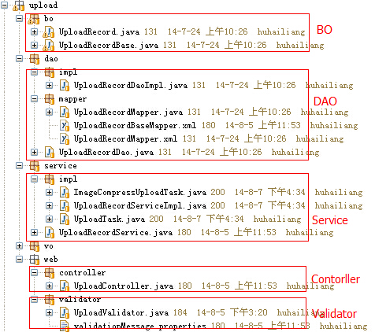
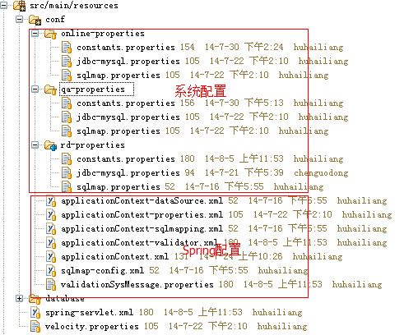
使用此基础框架Dpop资源管理平台实例：
1、目录规范分层如下： *Base.java和*BaseMapper.xml基础映射，非手工修改，扩展在非Base中修改。此处开闭原则有参照BJF框架。 | 2、项目配置规范： 普通的环境通过工程启动的时候指定参数：-Dspring.profiles.active=rd来指定，如果没指定默认使用线上online环境。通过如上方式隔离各个环境配置

